Slide 1
Tijdlijn kunstgeschiedenis Prehistorie t/m Barok tot 1700 na Chr.

Slide 2
Opdracht
Maak een creatief en handzaam overzicht van de
Westerse kunstgeschiedenis van Prehistorie tot moderne tijd.
- Maak een tijdlijn in een zelf bedachte creatieve vorm.
- Je benoemt van iedere periode de kenmerken m.b.t. de
bouwkunst en de schilder- en beeldhouwkunst
- Iedere periode visualiseer je met afbeeldingen
- Je benoemt van iedere periode welke
vormen van bloemsierkunst voorkomen.

Slide 3
Inspiratie
Vormgeving

Slide 5
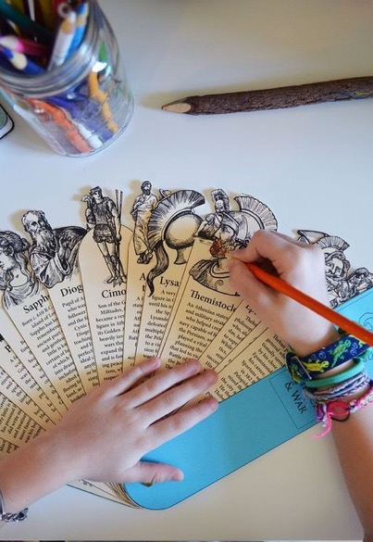

Slide 6
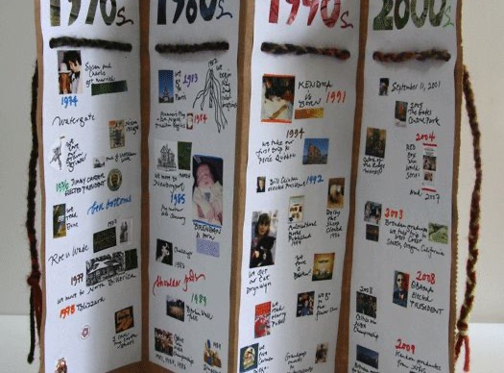

Slide 7
